Slide 1
Ремонт пускорегулирующей аппаратуры
Определение неисправностей магнитного пускателя
УО «ГГПТЛ»
преподаватель Шандрак Валерий Павлович

Slide 2
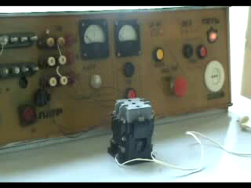
Тест на стенде одновременное включение ламп

Slide 3
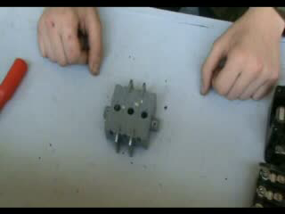
Дугогасительная камера исправна

Slide 4
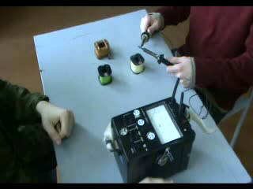
Изоляция катушки соответствует норме

Slide 5
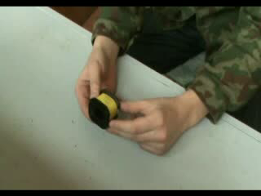
Катушка исправна

Slide 6
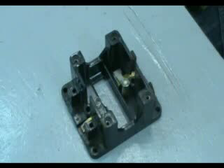
Корпус исправен

Slide 7
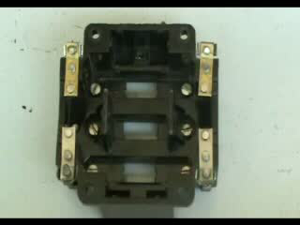
Крепление контактов исправно

Slide 8
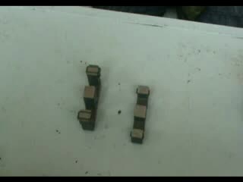
Магнитопровод исправен

Slide 9
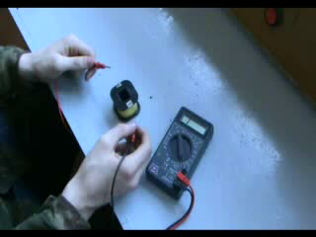
Нет обрыва катушки

Slide 10
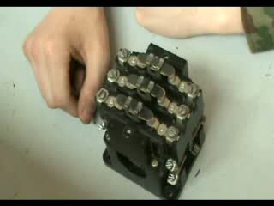
Повреждения контактов нет

Slide 11
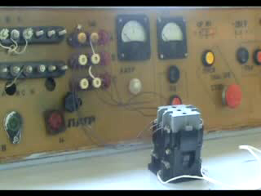
Тест на стенде неодновременное включение ламп

Slide 12
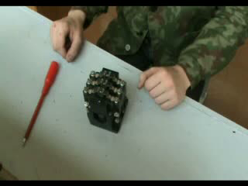
Контакты загрязнены

Slide 13
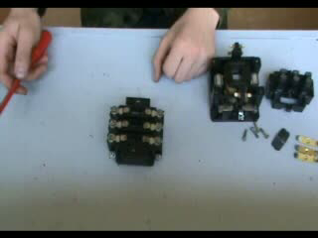
Крепление контактов неисправно

Slide 14
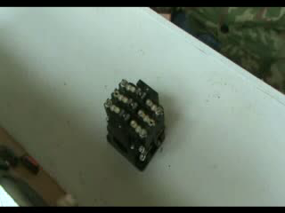
Отсутствует клемма

Slide 15
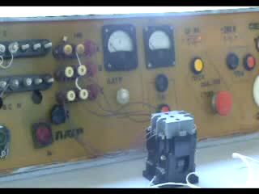
Тест на стенде лампы не горят

Slide 16
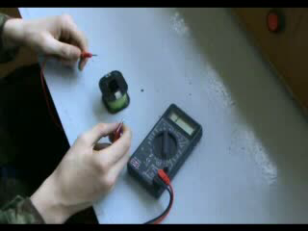
Есть обрыв катушки

Slide 17
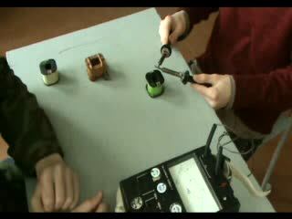
Изоляция катушки не соответствует норме

Slide 18
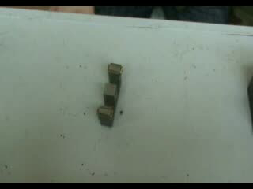
Короткозамкнутый виток имеет повреждения

Slide 19
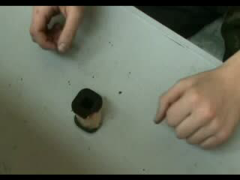
Повреждение корпуса катушки

Slide 20
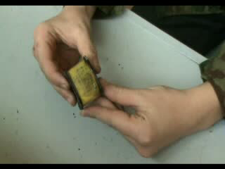
Подтекание изоляции катушки

Slide 21
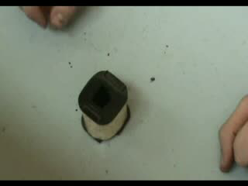
Прогар изоляции катушки

Slide 22
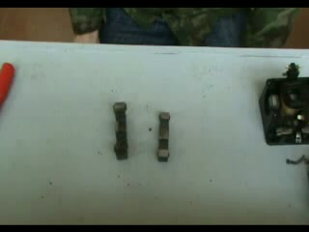
Стык между якорем и сердечником загрязнен

